Slide 1




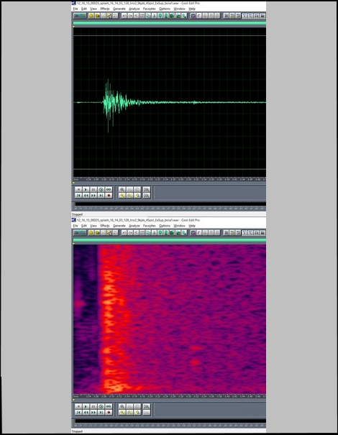
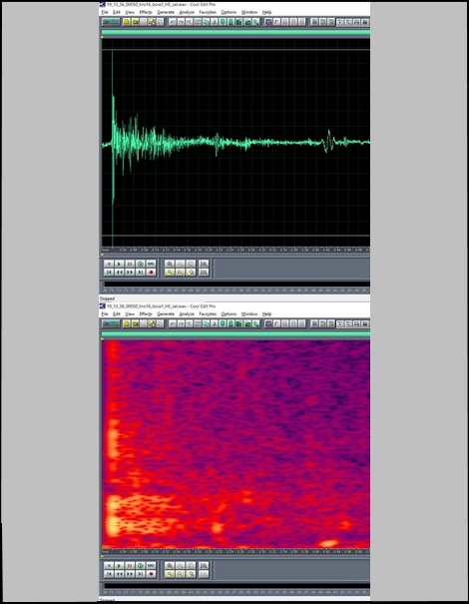
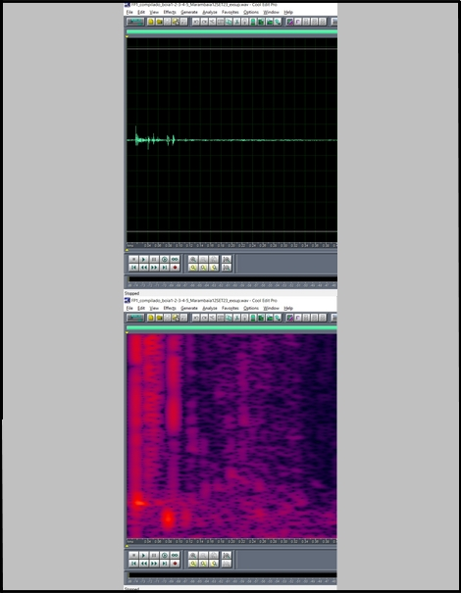
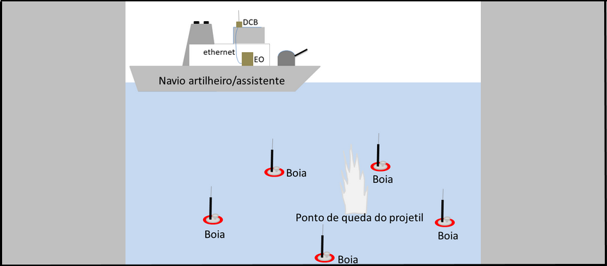
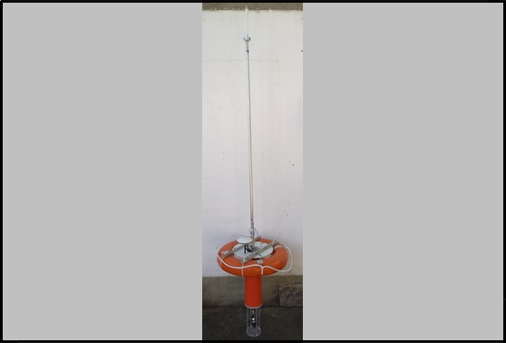
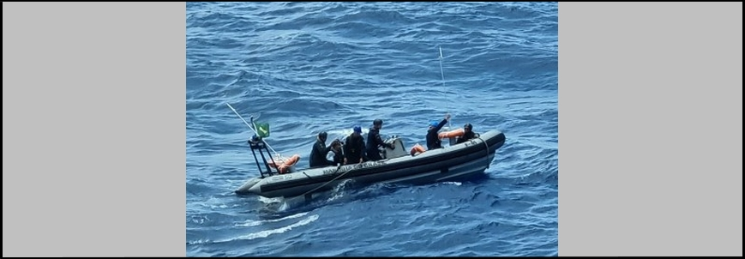
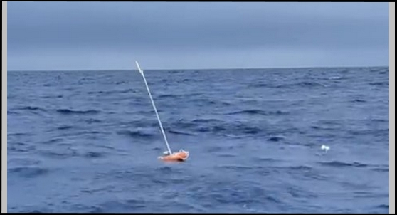
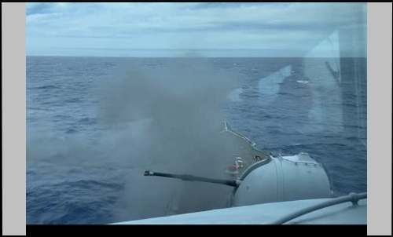
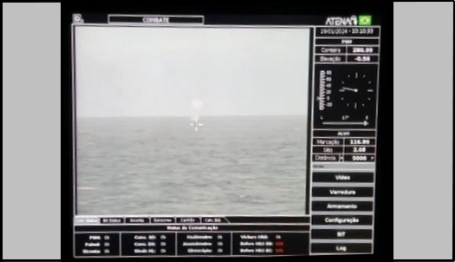
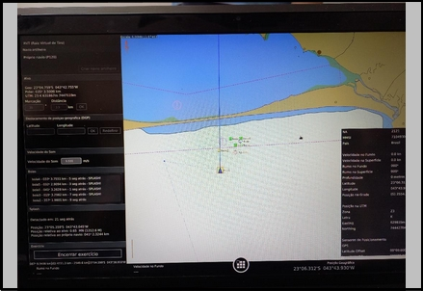
Instituto de Pesquisas da Marinha
Centro de Apoio a Sistemas Operativos
Desenvolvimento de uma Raia Virtual de Tiro para a Marinha do Brasil
possível,CMG(RM1) César Augusto Pinto Cruz³, CF(RM1) Eduardo Raposo³, CF(RM1-EN) Rubens Carvalho Silva Oliveira³, Dr. José Gomes de Carvalho Júnior², SCNS Eduardo Bernsmüller¹, CC(EN) Emerson Coelho Mendoça¹, CT(EN) Thiago de Castro Turino¹, CT(EN) Diôgo Cavalcante Rodrigues Lopes¹, André Knegt Miranda², 1T(RM2-EN) Rodrigo Campello Tucunduva¹, Mayra Gomes Ferreira Mairinque dos Santos¹, 3ºSG-AM Rodrigo Sorrilha Arruda¹, 3ºSG-ET Tiago de Góes Lopes¹, SCNI Eduardo Rodrigues da Conceição¹, SCNI Adalberto Soares da Conceição¹, SCNI Daniel Ferraz de Castro³, SCNI Jacqueline Chiara Moura Karraz³
¹Grupo de Sistemas de Armas, IPqM; ²Grupo de Sistemas Digitais, IPqM; ³Centro de Apoio a Sistemas Operativos, CASOP
Resumo ⎯ A partir de 2008, quando a Marinha do Brasil, em acordo com o Ministério do Meio Ambiente, deixou de utilizar a Ilha de Alcatrazes para a realização de exercícios de tiro naval, surgiu a necessidade de alternativa que suprisse a demanda de um local ambientalmente seguro para execução deste tipo de treinamento. Assim nasceu a ideia do desenvolvimento de uma Raia Virtual de Tiro (RVT) nacional. Este trabalho apresenta o sistema, atualmente em desenvolvimento no Instituto de Pesquisas da Marinha (IPqM).
I. INTRODUÇÃO
A Raia Virtual de Tiro (RVT) surge como uma solução tecnológica inovadora para superar as restrições ambientais e operacionais que limitam os exercícios de tiro naval nas áreas tradicionais, como o arquipélago de Alcatrazes [1]. Esse projeto, encomendado pelo Centro de Apoio a Sistemas Operativos (CASOP) ao Instituto de Pesquisas da Marinha (IPqM), visa recriar o ambiente de treinamento com alto grau de realismo utilizando tecnologias como cartas eletrônicas e a possibilidade da incorporação de realidade virtual e aumentada.
O novo equipamento incorpora os aprendizados obtidos ao longo do projeto protótipo [2], desenvolvido entre 2013 e 2019, no próprio CASOP. Conduzido pelo Grupo de Sistemas de Armas (GSA), responsável pela parte mecânica, eletroeletrônica e de programação, tanto das Boias quanto do Dispositivo de Comunicação de Bordo (DCB) e do Grupo de Sistemas Digitais (GSD), incumbido de implementar a programação da Estação de Operação (EO), que serve de interface homem-máquina (IHM) e executa o algoritmo de triangulação.
Inicialmente é apresentada uma visão conceitual do projeto, depois o equipamento real em teste de mar, seguido de dados coletados durante o teste, trabalhos futuros e conclusões.
II. VISÃO GERAL DA RAIA VIRTUAL DE TIRO
A Figura 1 apresenta uma visão geral da operação da RVT em alto mar. O sistema completo é composto por cinco boias, um Dispositivo de Comunicação de Bordo (DCB) e uma Estação de Operação (EO). As cinco boias estão posicionadas em torno da área na qual um navio artilheiro realiza disparos de canhão. Cada boia possui alimentação, central de processamento, sensor acústico, comunicação via rádio e receptor de sistema de posicionamento via satélite. A Figura 2 apresenta uma das boias do sistema, com comprimento total de 3,5 m e peso de 22 kg.
As boias detectam o som da queda de um projetil que se propaga através da água, sensibilizando seus respectivos hidrofones em instantes de tempo diferentes. A partir desta detecção, a boia transmite via rádio, para o DCB, sua posição georreferenciada, com a marcação temporal, obtida por referência via satélite. O DCB então repassa essas informações à EO, onde é calculada e disponibilizada a estimativa da localização do ponto de queda (splash) do projetil.
III. TESTES DE MAR DA RAIA VIRTUAL DE TIRO
A Figura 3 apresenta o conjunto das cinco boias embarcadas em bote para lançamento ao mar em etapa de preparação de teste operativo. A Figura 4 apresenta uma das boias operando em alto mar.
A Figura 5 apresenta um canhão de 4,5 pol logo após o disparo, durante realização de teste de mar da RVT. A Figura 6 apresenta o momento do splash causado pelo impacto da granada na água. A Figura 7 apresenta uma visualização da IHM, incorporada na EO.
IV. DADOS COLETADOS
A realização dos testes de mar é fundamental para a coleta de dados acústicos com o objetivo de desenvolver o algoritmo de detecção do splash dos diferentes tipos de granadas empregadas pela Marinha. As Figuras 8 e 9 mostram os perfis de áudio no domínio do tempo e da frequência para os splashes de uma granada ExSup (exercício) e uma granada GAE (explosiva), respectivamente. A Figura 10 ilustra um exemplo de ruído ambiente captado por uma das boias, que foi interpretado erroneamente como o splash de uma granada ExSup. As aquisições sonoras que geraram as imagens das figuras 8 a 10 têm 0,5 s de duração, digitalização a 8 ksps e resolução de 16 bits.
V. TRABALHOS FUTUROS
O projeto RVT, por ser uma primeira versão em desenvolvimento, permite uma vasta gama de aprimoramentos, tanto na programação e funcionalidades da EO, quanto do sistema embarcado nas boias e DCB. Quanto ao algoritmo implementado nas boias, os dados acústicos obtidos nos testes de mar estão em análise, subsidiando o desenvolvimento e refinamento do algoritmo de detecção de splash. Um novo teste de mar deve validar o trabalho realizado até a presente data.
Novas funcionalidades também podem ser incorporadas à IHM, como descarte de marcações espúrias de splash, configuração para operação com 3, 4 ou 5 boias e até o uso de cenários 3D, aumentando o realismo dos exercícios de tiro naval.
VI. CONCLUSÃO
Até o presente momento do desenvolvimento, ficou claro que o maior desafio a ser superado é a concepção do algoritmo de detecção de splash, principalmente em se tratando de exercícios de tiro naval empregando granadas ExSup. As boias operam no ambiente marinho, sujeitas à uma enorme gama de ruídos ambientais e outros produzidos pelo próprio equipamento, muitos deles com perfis semelhantes aos de um splash.
Independentemente dos aprimoramentos a serem incorporados ao algoritmo de detecção, o IPqM já demonstrou que é capaz de suprir à Marinha do Brasil um equipamento confiável, capaz de realizar gravações ambientais enquanto mantém-se em operação e é monitorado/controlado remotamente.
Superados estes desafios computacionais e ocorrendo a efetiva incorporação da RVT aos meios operativos, a Marinha do Brasil ganhará: 1 - Flexibilidade Operacional, uma vez que foi gerada a capacidade para a realização de exercícios em qualquer região das Águas Jurisdicionais Brasileiras (AJB). 2 - Redução de Impactos Ambientais, com a eliminação da necessidade de utilizar áreas ecologicamente sensíveis, como Alcatrazes, para treinamentos. 3 - Realismo nos Exercícios, pois a tecnologia proporciona um alto nível de realismo, essencial para a preparação dos meios operativos da Esquadra.
Figura 8. Sinal temporal e espectrograma de splash produzido por granada ExSup (exercício).
Figura 9. Sinal temporal e espectrograma de splash produzido por granada GAE (explosiva).
Figura 10. Sinal temporal e espectrograma de ruído ambiente, erroneamente interpretado como splash produzido por granada ExSup (exercício).
Figura 1. Visão geral do sistema RVT em operação em alto mar.
Figura 2. Boia pertencente ao sistema RVT.
Figura 3. Boias da RVT embarcadas para lançamento,
em etapa de preparação para execução de teste de mar.
Figura 4. Boia após o lançamento ao mar.
REFERÊNCIAS
BRASIL. Ministério da Defesa; Ministério Do Meio Ambiente. Termo de Compromisso n. 711000/2008-001/00, de 28 agosto de 2008. Tem por objetivo conciliar os interesses da Segurança nacional e a proteção do ecossistema no Arquipélago de Alcatrazes […]. Diário Oficial da União, seção 2, Brasília, ano 221, n. 50, 18 nov. 2012.
L. Padilha, “CASOP lança protótipo de boia do projeto da Raia Virtual de Tiro”, Revista Defesa Aérea & Naval, Novembro 2013. Disponível em: https://www.defesaaereanaval.com.br/naval/casop-lanca-prototipo-de-boia-do-projeto-da-raia-virtual-de-tiro. Acesso em 20/06/2024.
Figura 5. Disparo de canhão de 4,5 pol, durante realização de teste de mar da RVT.
Figura 6. Splash de uma granada de 4,5 pol, durante realização de teste de mar da RVT.
Figura 7. Exemplo de visualização da IHM da RVT.

